Slide 1

Máquinas de Boltzmann Restringidas para la Clasificación de Imágenes Hiperespectrales J. Jesús Torres Méndez Maestría en Sistemas Computacionales ITESO – Universidad Jesuita de Guadalajara, Mexico
Tlaquepaque, Mexico, diciembre 10, 2019

Slide 2

Resumen
Máquinas de Boltzmann Restringidas para la Clasificación de Imágenes Hiperespectrales
J. Jesús Torres Méndez Maestría en Sistemas Computacionales ITESO – Universidad Jesuita de Guadalajara
En este trabajo, presento un método para extracción de características para la clasificación no supervisada de imágenes hiperespectrales y/o multiespectrales, usando Máquinas de Boltzmann Restringidas Gaussiana-Bernoulli (Gaussian-Bernoulli Restricted Boltzmann Machines, GBRBMs) en paralelo y con una capa final para la agrupación (clustering) basada en Mapas Autorganizados (Self-Organizing Maps, SOMs).
El método propuesto utiliza varias GBRBMs en paralelo con una capa oculta, pero distintos hiperparámetros para cada una, que actúan como extractores de características que, posteriormente, son alimentadas a una capa SOM para su clasificación no supervisada. La metodología descrita es aplicada a 2 datasets hiperespectrales públicos: el de la Universidad de Pavia y el de los campos de Salinas, California. Una ventaja de utilizar esta arquitectura es aprovechar la capacidad de cómputo paralelo de una tarjeta de procesamiento de gráficos (Graphics Processing Unit, GPU), y de esta forma mejorar el desempeño contra otros clasificadores tradicionales.

Slide 3
Contenido
Introducción
Descripción del problema
Propuesta de solución
Experimentación
Resultados
Conclusiones

Slide 4
Introducción
La clasificación de imágenes satelitales hiperespectrales tiene diversas aplicaciones:
Agricultura
Cuidado del medio ambiente
Incendios forestales
Desarrollo urbano
Combate al narcotráfico
y más
Se han aplicado variadas técnicas y modelos para obtener mejores resultados. Por ejemplo:
K-nearest neighbors
Clasificador de Bayes
Support Vector Machines

Slide 5
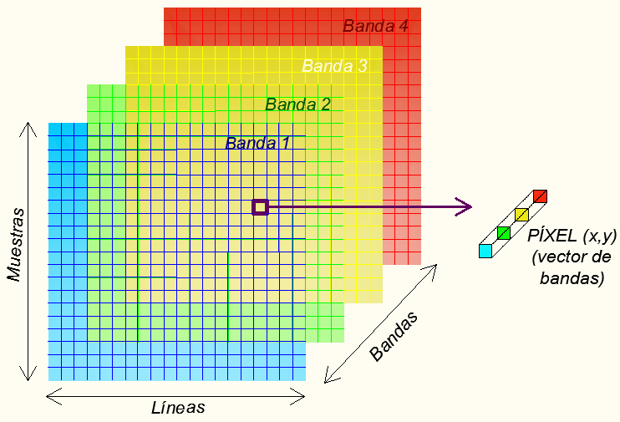
Introducción
El avance en sensores hiperspectrales usados por los satélites han incrementado la cantidad de información no estructurada, sin embargo, esto mismo incrementa la dificultad para entrenar modelos tradicionales debido a la capacidad de procesamiento necesaria.

Slide 6
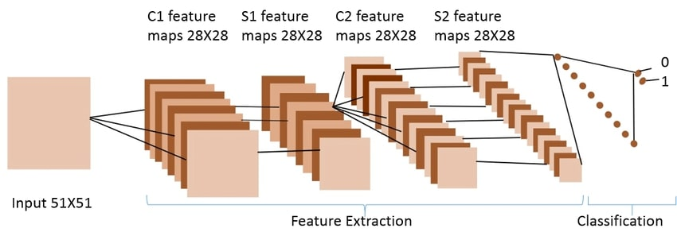
Descripción del problema

Slide 7

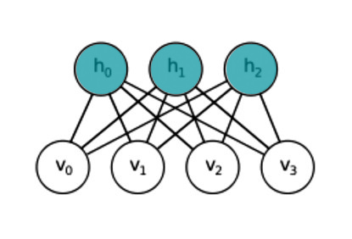





Experimentación

Slide 8
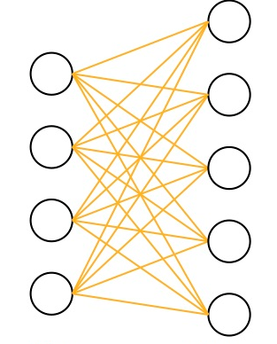
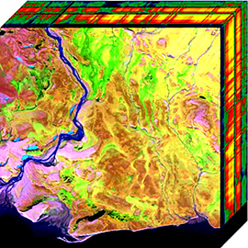
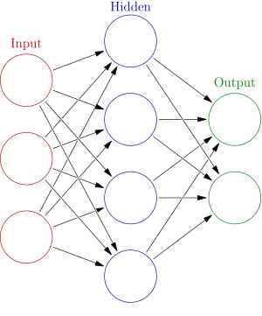
Experimentación
GBRBM (1)
SMO, Logistic Regression, K-means, otros clasificadores
Datos originales
Vector espectral
Características
.
.
.
.
.
GBRBM (n)

Slide 9
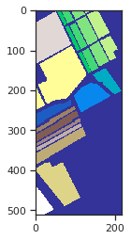
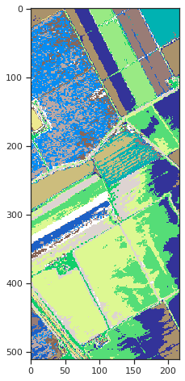
Resultados

Slide 10
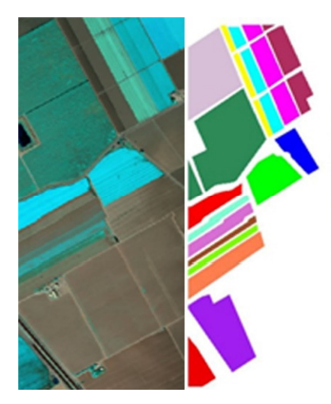
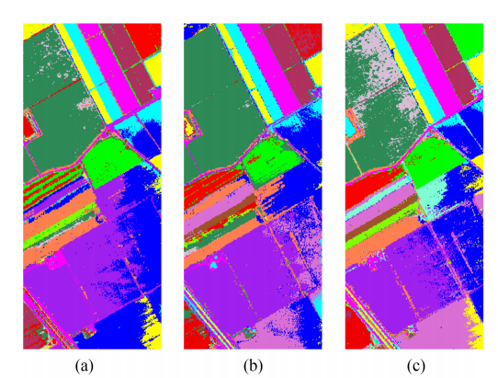
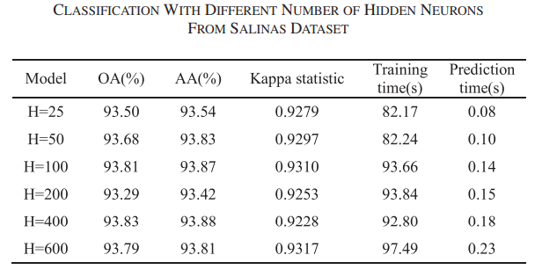
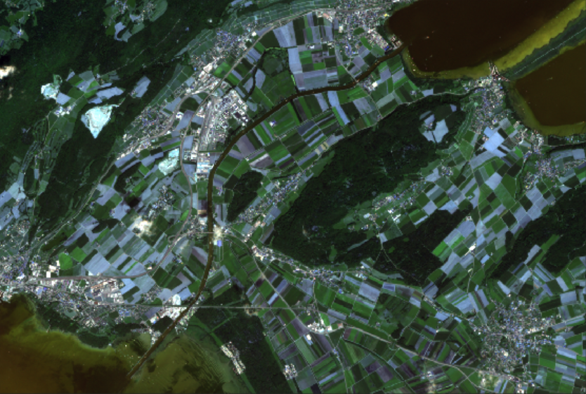
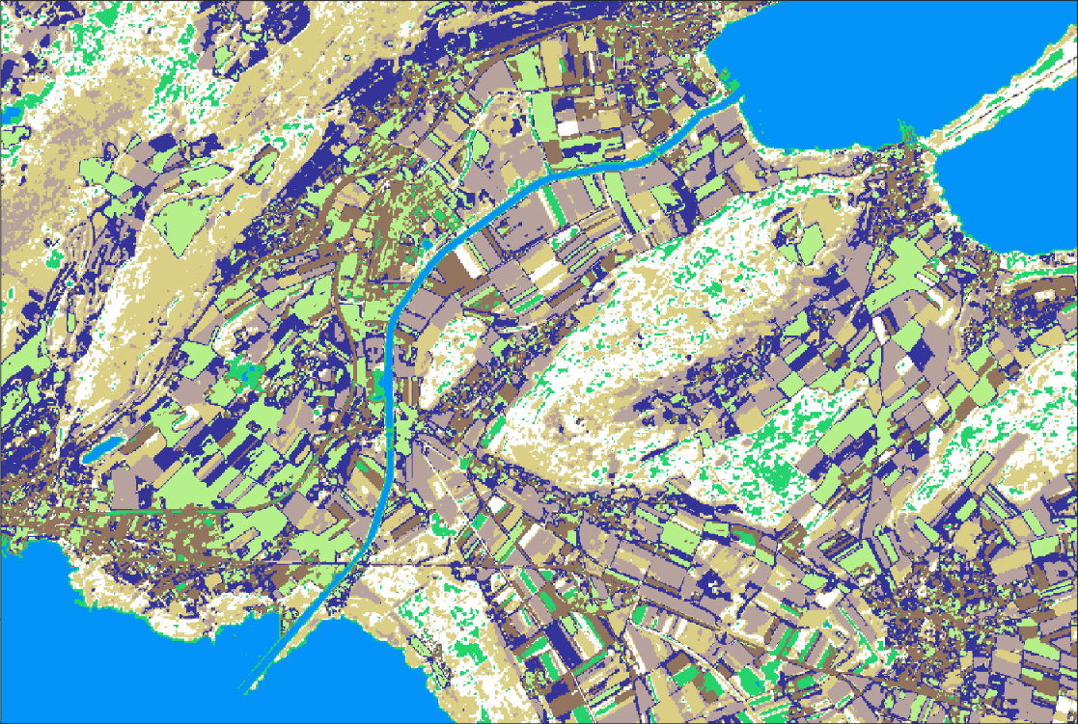
Resultados

Slide 11
Conclusiones
Además de ser un modelo generativo, la máquina de Boltzmann es una alternativa para la extracción de características.
Las maquinas en paralelo tienen un mejor desempeño para la extracción de características, en lugar de hacerlas secuenciales y profundas.
Las máquinas de Boltzmann aún no son totalmente comprendidas y/o entrenarlas sigue suponiendo un reto.

Slide 12
Referencias
[1] K. Tan, F. Wu, Q. Du, P. Du y Y. Chen, «A Parallel Gaussian–Bernoulli Restricted Boltzmann Machine for Mining Area Classification With Hyperspectral Imagery,» IEEE JOURNAL OF SELECTED TOPICS IN APPLIED EARTH OBSERVATIONS AND REMOTE SENSING, vol. 12, nº 2, pp. 627 - 636, 2019.
[2] G. Hinton, «A Practical Guide to Training Restricted Boltzmann Machines,» University of Toronto, Department of Computer Science, Toronto, 2010.

